Slide 1
Médias
Qui les tient en laisse ?

Slide 7
Qui tient la laisse en France ?
🇫🇷
Marie-Odile Amaury : France Football, Vélo Magazine, l'Équipe.
Bernard Arnault (témoin de mariage de N. Sarkozy, a gagné 46'666€ par min, 24,5 milliards € en 2017) : Les Échos, Le Parisien.
Vincent Bolloré (1976-1981 : Directeur adjoint chez Rothschild et actionnaire principal de l'institut de sondage CSA depuis 2008) : Canal +, Direct 8, D17, I télé, Direct matin, Dailymotion.
Martin Bouygues (témoin de mariage de N. Sarkozy) : TF1, LCI, Eurosport, TMC Bouygues Télécom.
Famille Dassault : Le Figaro, mais aussi le groupe d’industrie militaire Dassault.

Slide 8
Qui tient la laisse en France ?
🇫🇷
Patrick Drahi : BFMTV, RMC, SFR, Libération, Express, l'Expansion.
Arnaud Lagardère : Elle, Paris Match, Journal du dimanche, Europe 1, Virgin, Hachette, Livre de poche, Fayard, Calmann-Levy.
Xavier Niel : Free, Le Monde, Nouvel Obs, Télérama, Courrier international, Atlantico, Causeur, Huffington Post, AB Production.
Mathieu Pigasse (Patron de la Banque Lazard) : Le Monde, Nouvel Obs, Télérama, Courrier international, les Inrocks, inrockuptibles, Festival Rock en Seine, Radio nova, AB productions. "C'est aussi un projet politique, nous utilisons l'éducation et la culture pour changer le monde.» (mars 2017)
François Pinault : Le Point, l'Agefi, La Redoute.

Slide 9
L’Etat finance aussi les médias privés !
France 2016 à 2019 : 76 millions
🇫🇷
Le 1er juin (2021), le ministère de la Culture publiait la liste des titres et de groupes de presse ayant bénéficié, de 2016 à 2019, des aides directes et indirectes à la presse.
Des chiffres qui confirment une tendance déjà bien connue : en 2019, plus de la moitié (51%) de ces aides (76 millions d’euros) ont bénéficié à 6 groupes de presse appartenant à 8 richissimes familles ou hommes d’affaires. Bernard Arnault et son groupe LVMH décrochent la timbale.

Slide 10
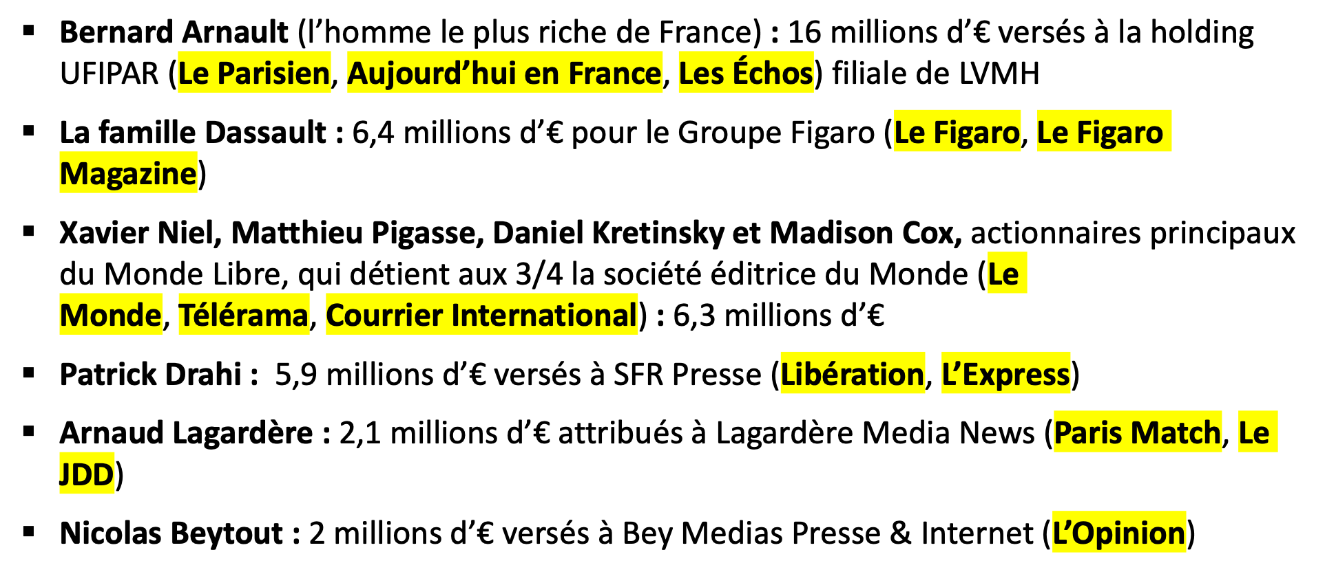
Les 8 (ou 9) richissimes hommes d’affaires en question :
Bernard Arnault (l’homme le plus riche de France) : 16 millions d’€ versés à la holding UFIPAR (Le Parisien, Aujourd’hui en France, Les Échos) filiale de LVMH
La famille Dassault : 6,4 millions d’€ pour le Groupe Figaro (Le Figaro, Le Figaro Magazine)
Xavier Niel, Matthieu Pigasse, Daniel Kretinsky et Madison Cox, actionnaires principaux du Monde Libre, qui détient aux 3/4 la société éditrice du Monde (Le Monde, Télérama, Courrier International) : 6,3 millions d’$\text{€}$
Patrick Drahi : 5,9 millions d’€ versés à SFR Presse (Libération, L’Express)
Arnaud Lagardère : 2,1 millions d’€ attribués à Lagardère Media News (Paris Match, Le JDD)
Nicolas Beytout : 2 millions d’€ versés à Bey Medias Presse & Internet (L’Opinion)

Slide 11
Qui tient la laisse en Suisse ?
🇨🇭
Famille Coninx (Hans Heinrich Coninx est un ex-membre du conseil d'administration de la Banque Rothschild) et Pietro Supino (Petit-fils de Werner Coninx, Bilderberg 2019) : TX Group (ex-Tamedia)
=> 20minutes, Tribune de Genève, 24 heures, Le Matin, Bilan, Femina, Teletop Matin, Tages-Anzeiger, Berner-zeitung, etc («touche 80% de la population suisse» !)
Ringier-Springer-Kretinsky (Daniel Kretinsky a racheté en mars 2020 les médias codétenus par Axel Springer et Ringier pour 170 millions d' €)
=> L’illustré, feu-L’Hebdo (fin en fév. 2017)

Slide 12
Qui tient la laisse en Suisse ?
🇨🇭
Fondation Aventinus (La Fondation Aventinus a pour but principal de soutenir et stimuler l’existence d’une presse et de médias autonomes) : soutenue par les fondations Wilsdorf (fondateur de Rolex), Leenards et Jan Michalski, et par des banquiers privés (lesquels ?)
=> Le Temps (depuis le 1.1.21 - ex-Ringier-Springer), Heidi News
NZZ-Mediengruppe : actionnaires TX-Group, Ringier, Swiss economic Forum, …
=> Die neue Schulpraxis (magazine scolaire suisse, jusqu’à 2019), Smash (magazine de tennis), Pack aktuell (emballages), eLFORUM (électronique), Schweizer Soldat (événements de politique militaire & de sécurité), Textil-Revue (industrie textile), Persorama (ressources humaines), etc.

Slide 13
🇨🇭
Financement des médias par l’Etat
perçoit la redevance TV/Radio
même si on n’a pas de TV ou de radio …

Slide 14
Financement des médias par l’Etat
🇨🇭

Slide 15
La Loi COVID-19
« acceptée par le peuple » le 13 juin
& le 28 novembre
Financement des médias
par l’Etat
🇨🇭

Slide 16
Une autres Loi pour soutenir encore + les médias
🇨🇭
« Sous pression financièrement, les médias suisses doivent être soutenus davantage. »
La conseillère fédérale Simonetta Sommaruga a défendu jeudi un paquet prévoyant une hausse des aides de 151 millions de francs par année, afin de renforcer la diversité médiatique.

Slide 17
Le 13 février 2022 : NON !
🇨🇭

Slide 18
La liberté de la Presse

Slide 19


Slide 20
« Nous sommes reconnaissants au Washington Post, au New York Times, Time Magazine et d'autres grandes publications dont les directeurs ont assisté à nos réunions et respecté leurs promesses de discrétion depuis presque 40 ans. Il nous aurait été impossible de développer nos plans pour le monde si nous avions été assujettis à l'exposition publique durant toutes ces années. Mais le monde est maintenant plus sophistiqué et préparé à entrer dans un gouvernement mondial. La souveraineté supranationale d'une élite intellectuelle et de banquiers mondiaux est assurément préférable à l'autodétermination nationale pratiquée dans les siècles passés. »
Propos tenus à la réunion du Groupe de Bilderberg à Baden Baden en 1991 par David Rockefeller
(Président et fondateur du Groupe de Bilderberg et de la Commission Trilatérale. Président du CFR, Council on Foreign Relations)

